Slide 1
MAHREMİYET EĞİTİMİ
SUŞEHRİ REHBERLİK VE ARAŞTIRMA MERKEZİ

Slide 2
ÇOCUKLARDA MEHREMİYET BİLİNCİ OLUŞTURMA YÖNTEMLERİ

Slide 3
HER AN ÇOCUĞUNUZUN YANINDA OLABİLİR MİSİNİZ?
Çocukta mahremiyet eğitimi, onların mutlu, huzurlu ve karakter sahibi olarak yetişmelerini sağlayan ve onları kötü niyetli insanların istismarından koruyan temel eğitimlerden biridir.
Çocuğun utanma duygusunu öğrenmesi ve bedeninin dokunulmazlığı şuuruna erişmesi mahremiyet eğitimiyle olur.

Slide 4
MAHREMİYET EĞİTİMİ VERİRKEN;
Mahremiyet eğitimi bebeklik döneminde başlar.
Bebeğe süt verirken ve altı değiştirilirken bile mahremiyete dikkat edilmelidir.
Daha sonrasında doğal olmalı, çocuklarımıza hep sevecen davranmalı , korkutarak veya zorlayarak özgüvenlerini zedelememeliyiz.
Ayıp, günah, yasak sözcükleri yerine ÖZEL kelimesini kullanmalıyız
Çocukların haya duygularını geliştirmek ve onları hasta ruhlu insanlardan koruyabilmek için nasihat vermek yeterli değildir.
Hatta çok defa; "Aman, oğlum/kızım, dışarıdaki kötü adamlara dikkat et, seni alır kaçırır..." türünden korku dolu nasihatler çocuğun ruhunda derin yaralar açılmasına da neden olmaktadır.

Slide 5
Çocuğa mahremiyet eğitimi verme sabır ve sebat isteyen bir iştir.
Bu eğitimi vermenin en kolay yolu
çocuğun gelişim dönemlerini öğrenmek
yaşına uygun bir dil kullanarak doğru bilgiler aktarmak
yaşayarak örnek olmak

Slide 6
BEDENİM BANA AİTTİR!!!
Anne-babalar çocukları 4 yaşına gelmeye başladığı andan itibaren çocuklarına vücudunun kendisine ait olduğu bilincini vermelidir.
Örneğin,
terlemiş bir çocuğun
atleti izin alınmadan
aniden çıkartılmamalı,
altını ıslatmış bir çocuğun
pantolonu kızgınlıkla ve
öfkeyle değil,
izin alınarak çıkartılmalıdır.

Slide 7
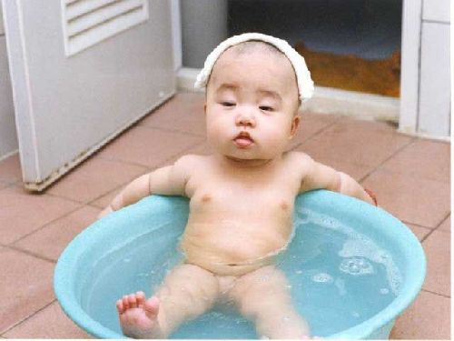
Bu bilincin oluşturulmasında en temel faktör ailelerin çocukların bedenleri ile yapacakları işlemlerde(banyo, elbise değiştirme vs.) çocuklarının onayını alma yönünde eğilim göstermeleridir.
Çocuk belki başlangıçta kendisinden neden böyle izin alındığını tam anlayamasa da ilerleyen zaman içinde kendisinden izin alınmadan bedenine yapılacak müdahaleleri hissedecek ve rahatsızlık yaşayacaktır.

Slide 8
İZİN VERİRSEM DOKUNABİLİRSİN!
Bu bilincin oluşturulabilmesi için anne baba, çocuğunun vücudunu hoyratça kullanarak sevmekten kaçınmalıdır.
Ebeveynler çocuklarını öperken ‘Seni öpebilir miyim?’ diye izin istemeleri bu bilincin oluşmasında etkilidir.
Çocuğun güçsüz bedeninin, herkes tarafından izinsiz kullanılmasının çocukların kendi bedenlerini koruma refleksini kıracağı unutulmamalıdır.

Slide 9
BENDEN VE ANNE-BABAMDAN BAŞKA KİMSENİN DOKUNAMAYACAĞI BÖLGELERİM VAR!
Vücudun kişiye özel olan bölgelerinin olduğu, bu bölgelerin gizlenmesi ve anne baba dışında kimsenin dokunmaması gerektiği çocuğa iki yaşından itibaren yavaş yavaş anlatılabilir.

Slide 10
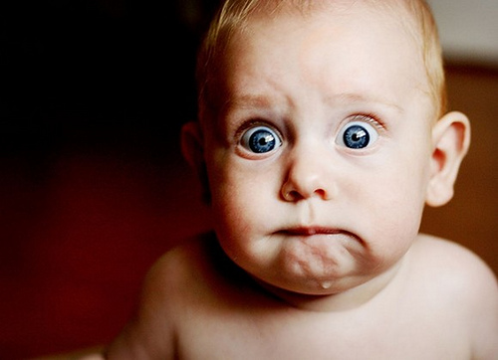
Çocuklar dört yaşından itibaren vücutlarının belli bölgelerine dokunulmasından rahatsızlık duymaya başlamalıdır.
Ayrıca eş, dost ve akrabalar tarafından çocuk cinsel organlarına dokunularak, öperek, vurarak sevilmemelidir.

Slide 11
VÜCUDUM GÖRÜNMEMELİ!
Çocuk, hatırlayabildiği en küçük yaşlardan itibaren kendisini genital bölgeleri giyinik olarak hatırlamalıdır.
Kendisini başkalarının yanında çıplak olarak görmeye alışkın olmayan bir çocuk, elbisesinin birileri tarafından çıkartılmasından ciddi rahatsızlık duyacaktır.

Slide 12
TUVALETTE BENDEN BAŞKASI OLMAMALI!
Bazı anne babalar, çeşitli nedenlerle ya çocukları ile birlikte tuvalete girmekte veya tuvaletin kapısını aralık bırakmaktadır.
Bu davranış çocuğun temel davranış refleksi kazanmasına engel olmaktadır.
Her ne sebeple olursa olsun dört yaşına gelen bir çocuk, tuvaletin "özel" bir mekan olduğunu öğrenmeli, tuvalet ihtiyacını gideren birisinin başkaları tarafından görülmesinin uygun olmayacağını bilmelidir.

Slide 13
BANYODA ÇIPLAK OLUNMAMALI
7 yaşına kadar ahlaki gelişim süreci başlamamış çocuk için anne-baba ile birlikte banyo yapmakta bir sakınca görülmeyebilir. Ancak çocuğun temel davranış refleksi kazanması ve bedenini refleksle koruyabilmesi için 4 yaşından sonra ebeveyn tamamen çıplak halde banyoda bulunmamalı ve birlikte yıkanmamalıdır. Ve 4 yaşından itibaren çocuğun iç çamaşırlarıyla birlikte banyo yapması gerekmektedir.

Slide 14
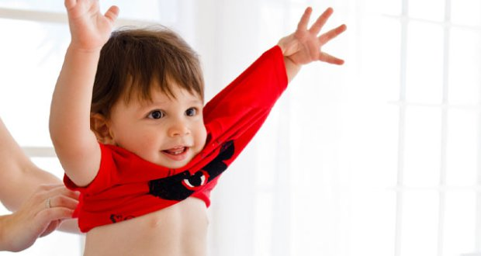
SOYUNURKEN VE GİYİNİRKEN YALNIZ OLMALIYIM!
Çocuğun dört yaşından itibaren genital bölgelerinin başkaları tarafından görülmesinden adım adım uzaklaşması gerekir.
Çocuklar mümkünse elbiselerini kimsenin görmediği bir ortamda kendileri değiştirmelidir. Eğer çocuk kendisi elbiselerini değiştiremiyorsa, anne ile ayrı bir odaya gidilerek elbiseler değiştirilmelidir.

Slide 15
İZİN VERİRSEM KABUL EDİLİRSİN!
Çocuk dört yaşına girdiğinden itibaren "izin verirsem kabul edilirsin" ilkesi hayata geçirilmelidir.
Anne-baba, çocuğun odasına girerken izin istemeli, her şeye rağmen onun çıplak vücudu ile karşılaşıldığında özür dilenip kapı kapatılmalıdır.
Bu davranış kalıbı hem çocuğun kişiliğine saygıyı, hem de çocuğun rahatsız olduğu bir durumda itiraz edebilme becerisi kazandırılması açısından önemlidir.

Slide 16
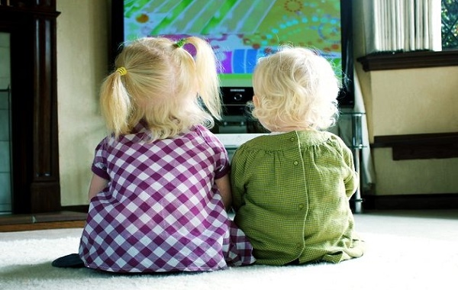
GÖRDÜĞÜM HER ŞEYİ ÖĞRENEBİLİRİM!
Televizyonda izlediği programlar ve internette girdiği siteler kontrol edilmeli yaşına uygun tercihler yapması sağlanmalıdır.
Süreler kontrol edilmeli
Filtre seçme hakkı
Kendi kendini kontrol etme bilinci kazanmasına gayret etmeliyiz.
Bilgisayarı ortak kullanım alanlarına koymak

Slide 17
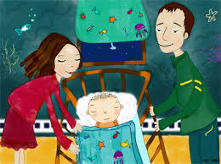
Benim odam benim yatağım!
Çocuk 1 yaşına geldiği zaman
anne-babasıyla
aynı odada
uyumamalıdır.

Slide 18
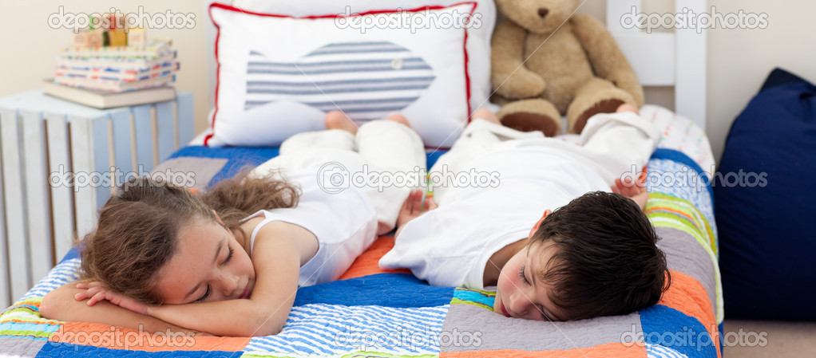
ODALARIMIZI AYIRMALISIN
Kız ve erkek kardeşlerin ilkokul dönemiyle birlikte odaları ayrılmalıdır.
Çünkü beraber bulundukları odada, giyinip soyunurken, yatarken, temizlenirken birbirlerinin özel alanını ihlal edebilirler.

Slide 19
BAK, NASIL OLMUŞUM?
Elbise alırken çocuk ruhuna uygun, abartısız seçimler yapılmalıdır.
Küçük kadın, küçük adam imajı oluşturmayan elbiseler tercih edilmelidir.

Slide 20
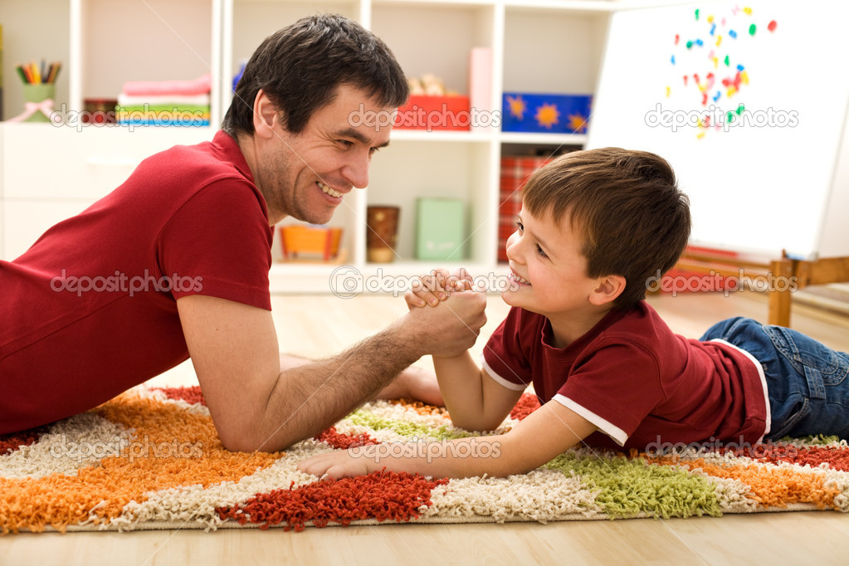
FİZİKSEL BASKIYA DİRENME GÜCÜM
Ebeveynler ve akrabalar çocuklarına olan sevgi gösterileri sırasında çocuklara kendi güçsüzlüklerini hissettirecek kadar büyük ve orantısız güç kullanmaktan kaçınmalıdırlar.

Slide 21
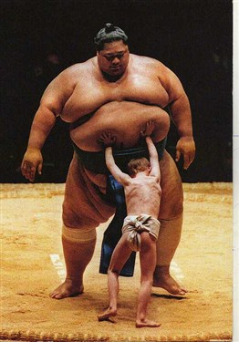
Orantısız güç kullanarak çocuğu sevmek çocuğa, kendinden büyük insanlara karşı koyamayacağı ve onlardan kaçamayacağı mesajını çocuğa verir ve çocuk, hafızasına bu şekilde işler.
Yapılan araştırmalar da suistimal edilmiş çocukların çoğunun bu kanaat yüzünden çırpınmadığını, bağırmadığını, kaçmaya çalışmadığını göstermiştir.

Slide 22
SİZİ İZLİYORUM…
Anne babalar çocuklarının yanında argo ve müstehcen sözlerin kullanılmamasına özen göstermelidir.
Mahremiyet sınırları korunmalıdır.
Çocuk ailesini izleyerek hayatı öğrenir ve gördüklerini uygular.

Slide 23
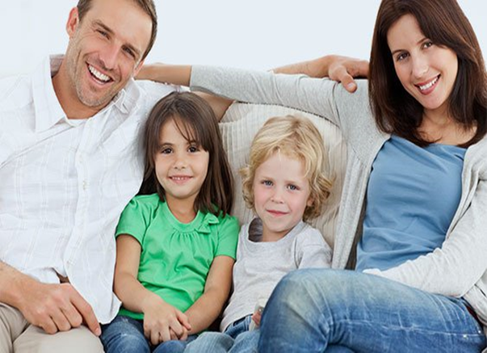
BENİ GÖZLEMLEYİN
Çocuğun duygu ve davranış değişikliklerinin dikkatle izlenmesi, korkularının ve tercihlerinin dikkate alınması gerekir.
Bir olumsuzluk olduğu durumda çocuk asla suçlanmamalı, gerekli koruma ve tedavi derhal sağlanmalıdır.

Slide 24
CİNSEL İSTİSMAR Çocuğun bir erişkinin cinsel gereksinim ya da isteklerinin doyumu için cinsel nesne olarak kullanılması ya da kullanılmasına göz yumulması şeklinde tanımlanmaktadır.

Slide 25
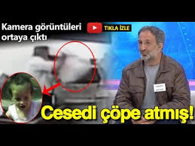
Manisa'nın Alaşehir İlçesi'nde evlerinin önünde oynarken ortadan kaybolan 4 yaşındaki Irmak Kupal'ın bulunabilmesi için bir televizyon kanalındaki programa çıkan babası Bilal Kupal'ın şüphelendiği; ailenin komşusu Hikmet A., programın sonunda küçük kızı öldürüp, Sarıkız Çayı'nın kenarına attığını itiraf etti. 4 yaşındaki Irmak Kupal'ı öldürüp gömdüğünü söyleyen H.A.'nin emniyetteki ifadesinde, "Çocuğu eve getirdim. Tecavüz ettim. Elimle boğdum. Yaşadığını görünce bu kez kemerle boğdum. Daha sonra çuvala koyup, Sarıkız Çayı kenarına gömdüm" dediği öğrenildi.
Öte yandan zanlı H.A.'nın evinde yapılan aramalarda; ait olduğu anlaşılan saç kılı ve kan izlerinin rastlandığı, örneğin çocuğun annesinin kan örneğiyle örtüştüğü öğrenildi.

Slide 26
NEDEN ÇOCUKLAR?
Çocuğun merak duygusunun fazla olması
Çocuğun sevgi ve ilgi ihtiyacının fazla olması
Erişkinler tarafından kolay yönlendirilebilmeleri ve savunmasızlıkları
Olayı gizleme eğilimlerinin fazla olması
Olayı anlatmada güçlük çekmeleri
Fiziki acıdan güçsüz olmaları
Çocukların anlattıklarına inanılmaması

Slide 27
CİNSEL İSTİSMAR KONUSUNDA YANLIŞLAR VE DOĞRULAR
Çocuklar cinsel istismarı hayal güçlerinin genişliği nedeniyle uydururlar...YANLIŞ
Çocuklar bu konuda ASLA yalan söylemezler! Çocuğunuza inanın!

Slide 28
Yaşanmış bir-iki ufak olay önemli değildir. Çocuklar olan biteni çabucak unuturlar...
Bir kez bile olsa Cinsel istismar, çocuğun ruhsal ve fiziksel sağlığı açısından ciddi derecede zarar vericidir!

Slide 29
İstismarcılar genellikle:
Yaşlı ve yabancı erkeklerle,
Sokaktaki hırpani serseriler zannedilir...
Olguların %80-95’inde fail
20-40 yaşları arasında
Kurban tarafından tanınan
EVLİ ve ÇOCUKLU erkeklerdir!

Slide 30
Sadece
kız çocukları cinsel istismara uğrar.
Erkek çocuklar da cinsel istismara uğrar.

Slide 31
Bir tacizcinin çocuğu zarara uğratma süreci genellikle yıllarca sürer.
Tacizci, çocuğu genelde bir kez zarara uğratır.

Slide 32
NEDEN ÇOCUKLAR İSTİSMAR EDİLDİKLERİNİ KİMSEYE SÖYLEMEZLER?

Slide 33
Ona kimsenin inanmayacağından korkarlar.
Cinsel istismarın kendi hataları olduğundan ve bu yüzden başlarının belaya girmesinden korkarlar.
Çocuk, böyle bir şeyi nasıl anlatacağını bilmeyebilir.
İstismar eden kişi tarafından tehdit edilmiş; korkutulmuş olabilir.
Bazı çocuklar bunun yanlış olduğunu bilmeyebilir.
Daha büyük çocuklar bu konuda konuşmaktan utanç duyabilir. Çocuk konuşmak için uygun zaman, zemin ve kişi olmadığını düşünebilir.

Slide 34
ÇOCUKLAR SONUNDA NASIL SÖYLERLER?

Slide 35
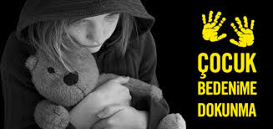
İstismarın derecesi, sıklığı artar ve çocuğu korkutursa. Cinsel istismardan korunmayla ilgili bilgi alırsa ve kendisine yapılanın doğru olmadığını fark ederse.
Çocuk güvenebileceği ve kendisi ile yakından ilgilenen bir yetişkinle karşılaştığı zaman.

Slide 36
PEKİ, SONUÇLARI NELER OLUR?
Giderek artan cinsel davranışlar.
Suçluluk duygusu.
Depresyon .
Anksiyete ,travma sonrası stres
Kendine zarar verme,
Kişilik bozuklukları.
Eğitim Öğretiminde başarısızlık

Slide 37
ÇOCUKLARA ÖĞRETEBİLECEKLERİNİZ

Slide 38
ÖRNEKLE ANLATIN.
Okul çıkışında bir kadın gelse, annen hasta oldu hastanede yatıyor, seni ona götüreceğim dese ne yaparsın?
Sen parkta oynarken yanına bir adam gelse, köpeğini kaybettiğini, onunla birlikte aramanı istese ne yaparsın?

Slide 39
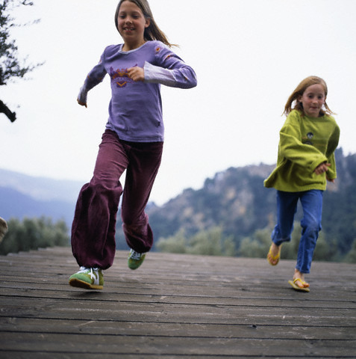
Cinsel yönden kötüye kullanıma yada kendisine zorla dokunmaya kalkışan, bir yere götürmeye çalışan birisi ile karşılaştıklarında "yüksek sesle bağırmaları" öğretilmelidir.

Slide 40
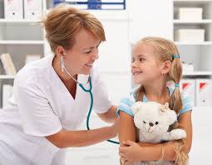
Rahatsız olacakları herhangi bir biçimde, kendilerine dokundurtmama hakkına sahip oldukları öğretilmelidir.
Vücutlarının özel yerlerine yalnız doktorların veya ana babalarının dokunabileceği öğretilmelidir.
Kendilerine dokunulması ve öpülmesi durumunda bunun SIR OLARAK SAKLANMASI gerektiğini söyleyen biri olursa mutlaka size bildirmesi gerektiğini anlatın.

Slide 41
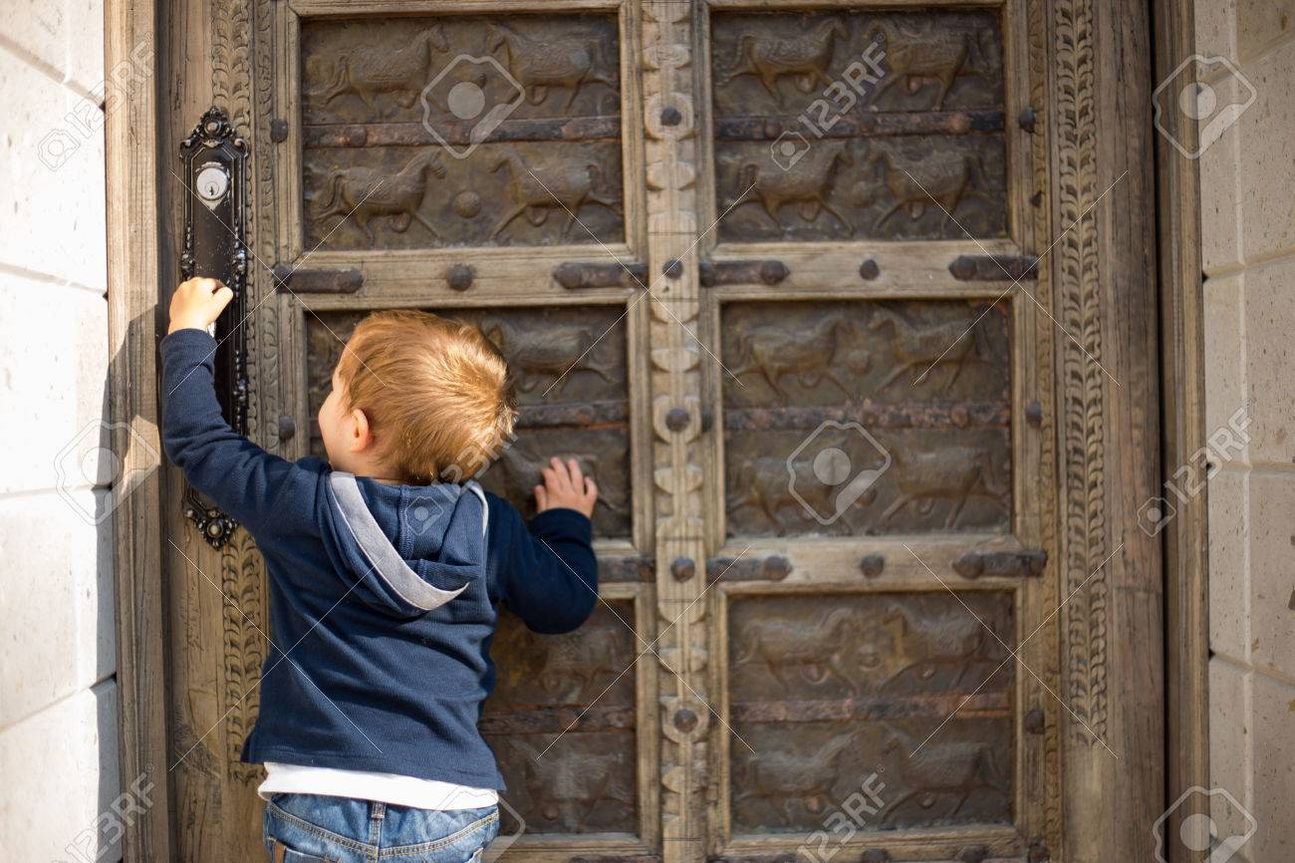
Çocuklara kapı eğitimi verilmelidir.
Evde birisi dahi olsa kapıyı yabancı birisine açmaması gerektiği öğretilmelidir.
Tanıdık dahi olsa eve kimleri alıp almayacağı öğretilmelidir. Teyzen gelirse açabilirsin.

Slide 42
Çocuklarınıza nereye giderlerse gitsinler gittikleri yeri size söylemeleri konusunda eğitin. Arkadaşlarını ve onların ailelerini mutlaka tanıyın.
Herhangi bir yerde kaybolduğunda, yolunu şaşırdığında neler yapması gerektiğini öğretin.
Kimlerden yardım alabileceğini öğretin ve telefon numaralarını ezbere öğretin.

Slide 43
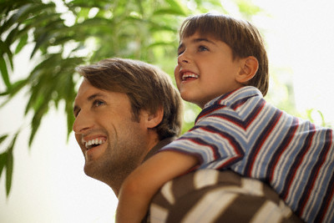
Çocuklarınıza size güvenmelerini öğretin. Sevgi gösterin.
Sevgi gören çocuklar en güvenli yeri aile olduğunu bilir.

Slide 44
DİNLEDİĞİNİZ İÇİN TEŞEKKÜRLER…

